Slide 1
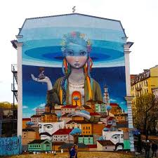
Комунальний заклад «Харківська загальноосвітня школа І-ІІІ ступенів №158
Харківської міської ради Харківської області»
Проект
«Моє місто»
Роботу виконали:
Анциферова Ірина, Кулакова Ганна, Чуркіна Дар’я, учениці 7–А класу
Харківської загальноосвітньої
школи І-ІІІ ступенів №158
Керівники:
Ротенберг О.В., класний керівник, вчитель української мови та літератури.

Slide 2
Мета:
Поглибити і збагатити наші знання про рідне місто, пробуджувати інтерес до вивчення історії рідного краю, сприяти формуванню національної свідомості крізь призму сучасних видів мистецтва, розвивати пізнавальний інтерес до пам’яток культури, спонукати до творчої та пошукової діяльності, виховувати національно свідомих громадян, патріотів своєї Батьківщини, гордість за звання харків’янина, заохочувати до здорового способу життя та цікавих мандрівок.

Slide 3
Завдання:
Формувати дослідницькі здібності; розвивати повагу до рідного міста, пам’яток мистецтва й культури; виховувати громадянські, патріотичні і духовно–моральні якості; формувати бажання сприяти культурному розвитку Харкова.

Slide 4
Очікувані результати:
Реалізувати проект, активізувати цілеспрямований розвиток в учнів та зацікавлене ставлення до сучасного мистецтва й сьогодення рідного міста, формувати поняття громадянина та патріота своєї держави.

Slide 5
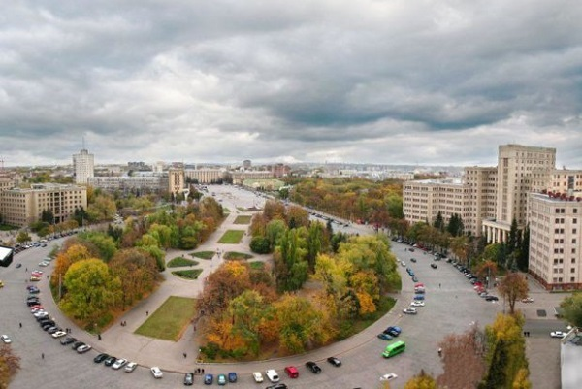
У слові Харків - шелестіння трав,
І грім громів, і трепетні пісні
І Дике поле у стрімких вітрах,
І сьогодення, і майбутні дні!
Н.Супруненко

Slide 6
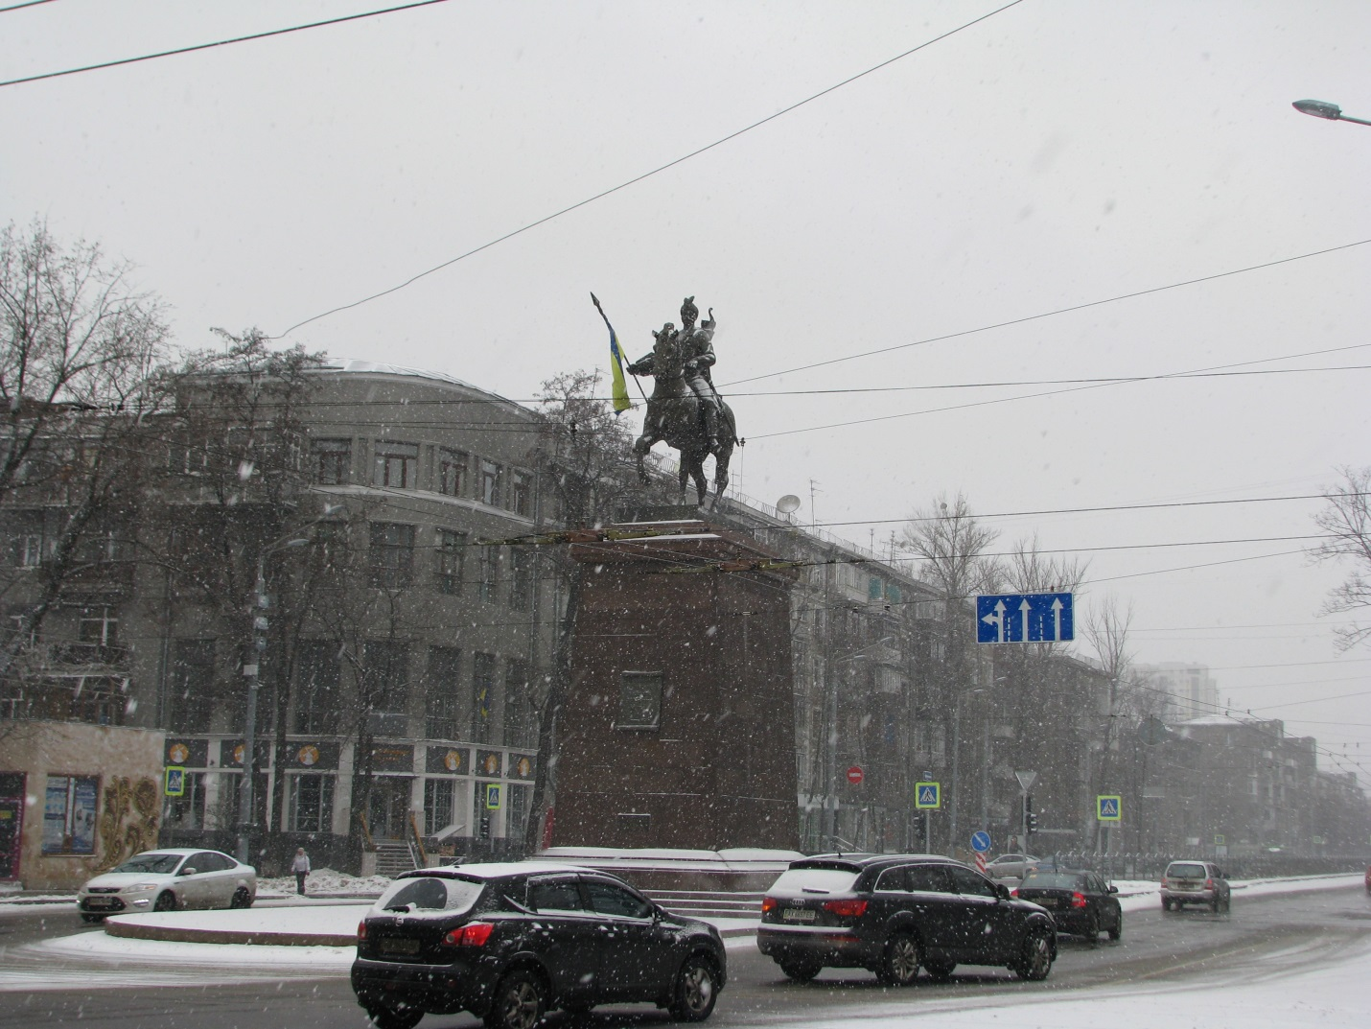
Пам’ятник засновникам Харкова з нагоди 350-річчя міста.

Slide 7
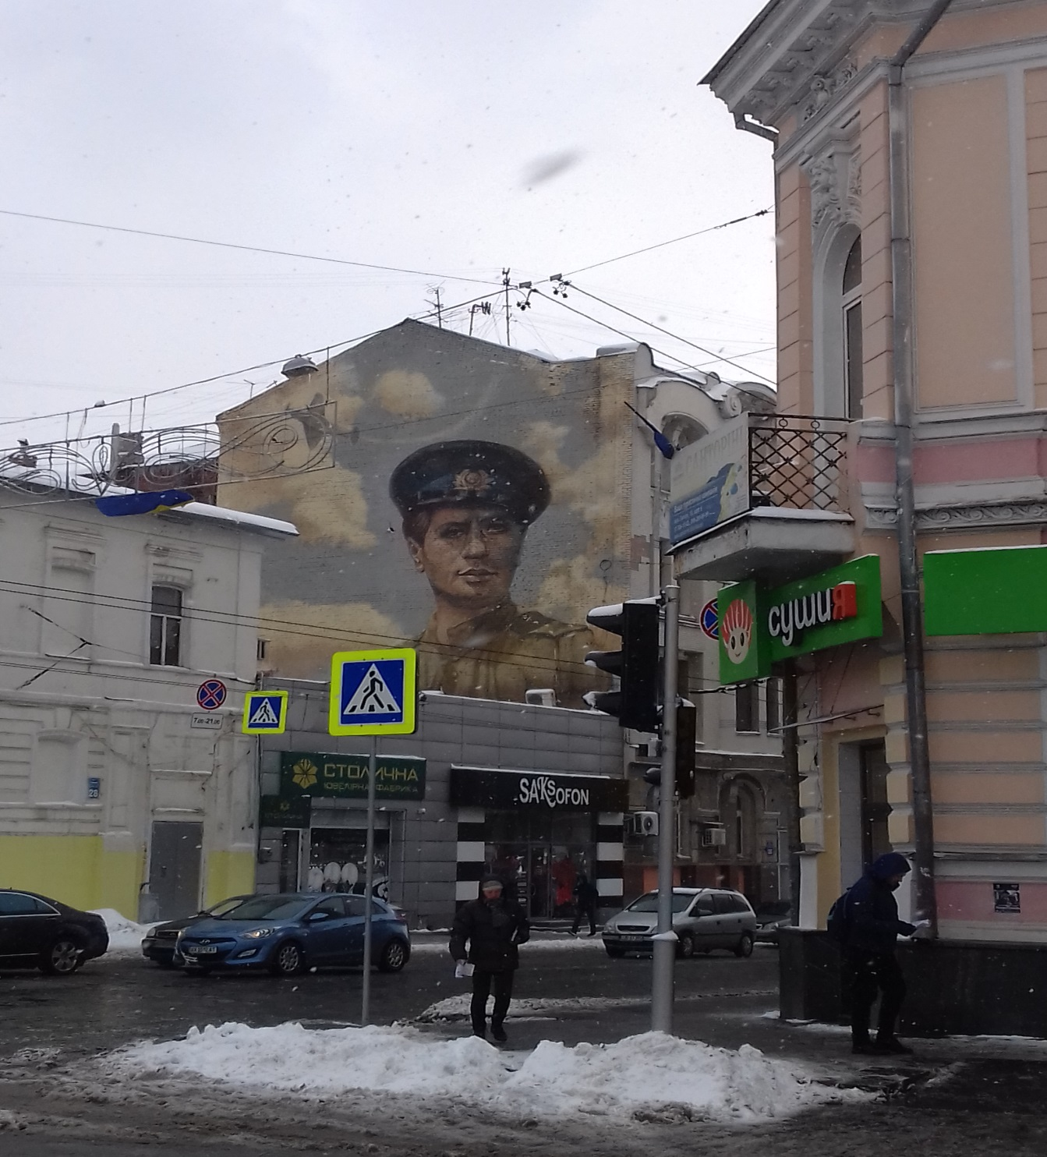
Мурал Л.Бикову

Slide 8
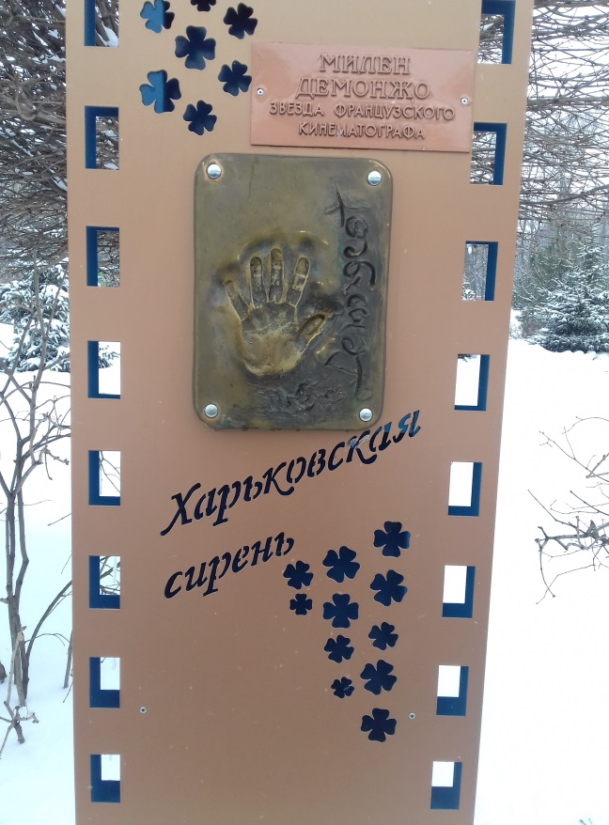
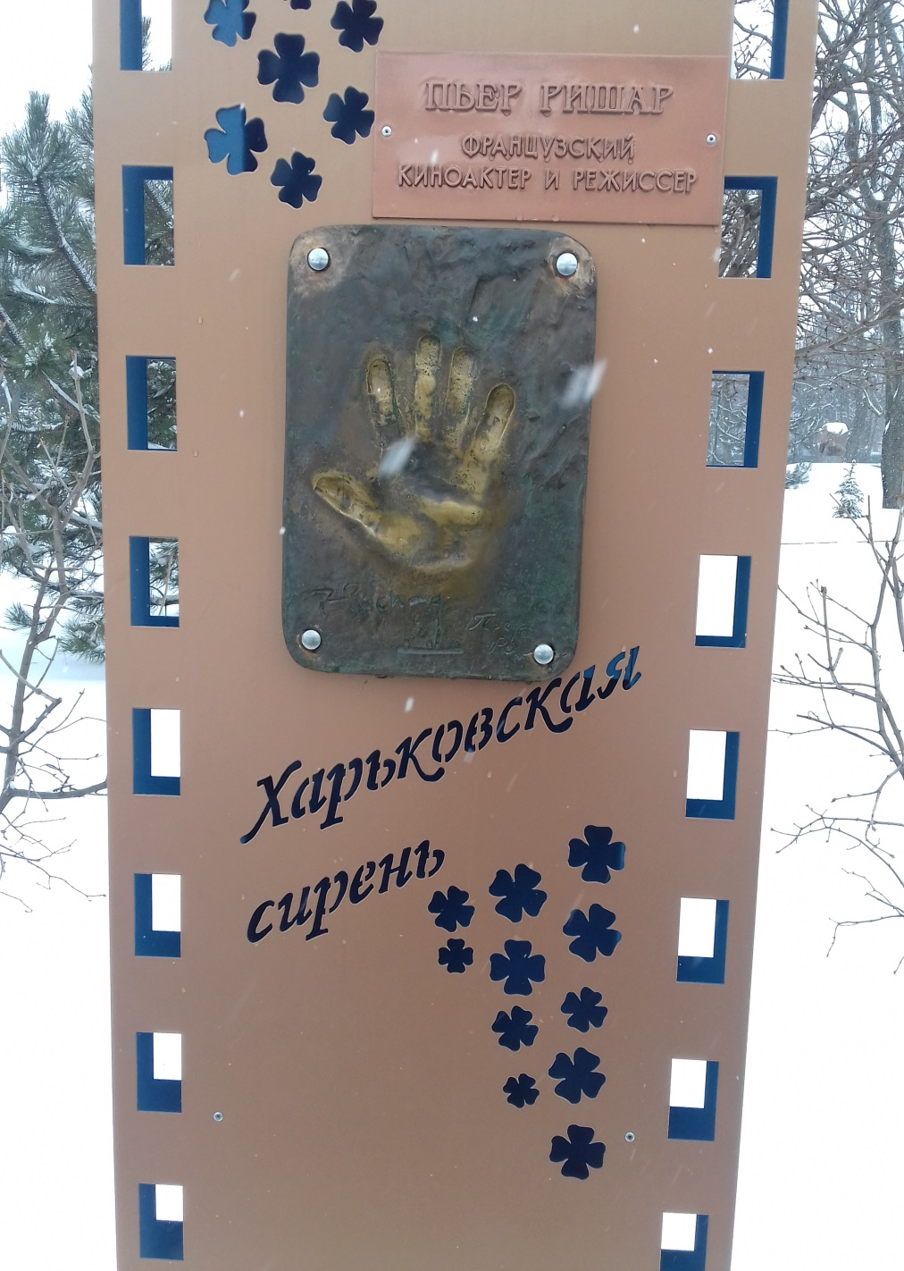
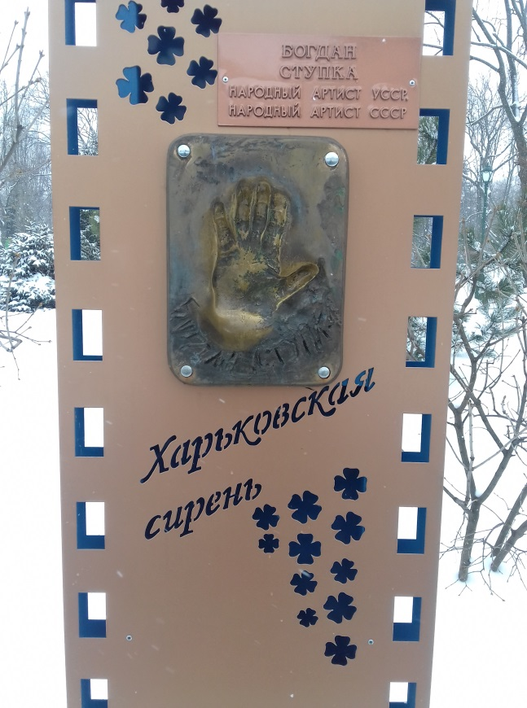
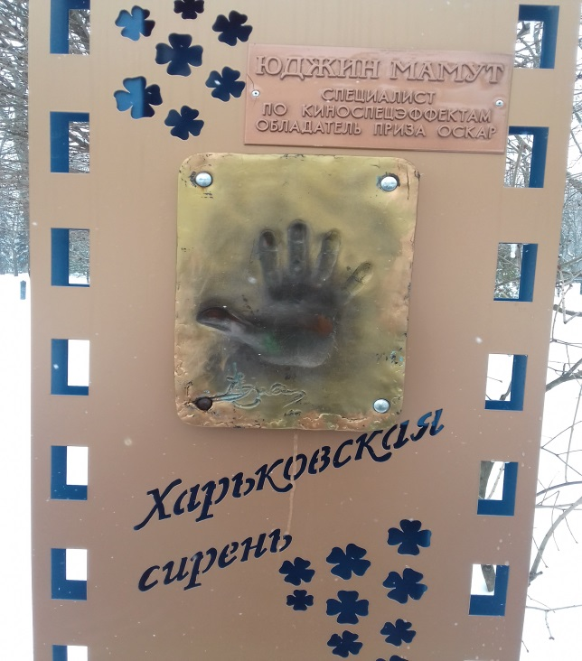
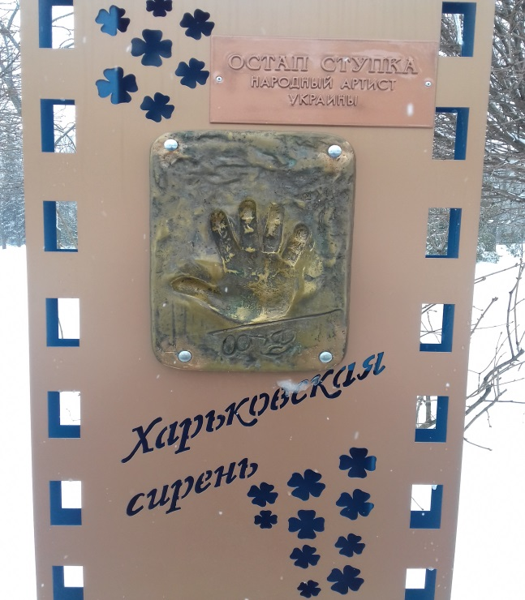
Стели на Алеї зірок

Slide 9
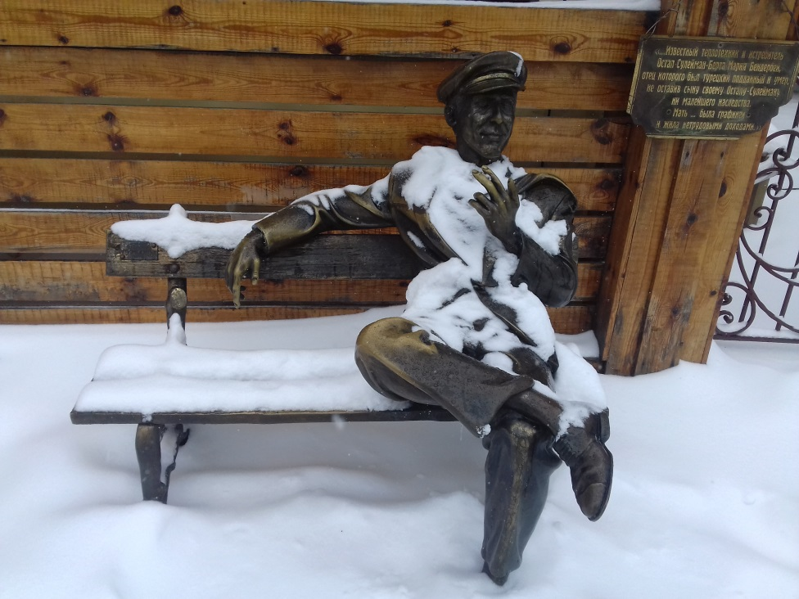
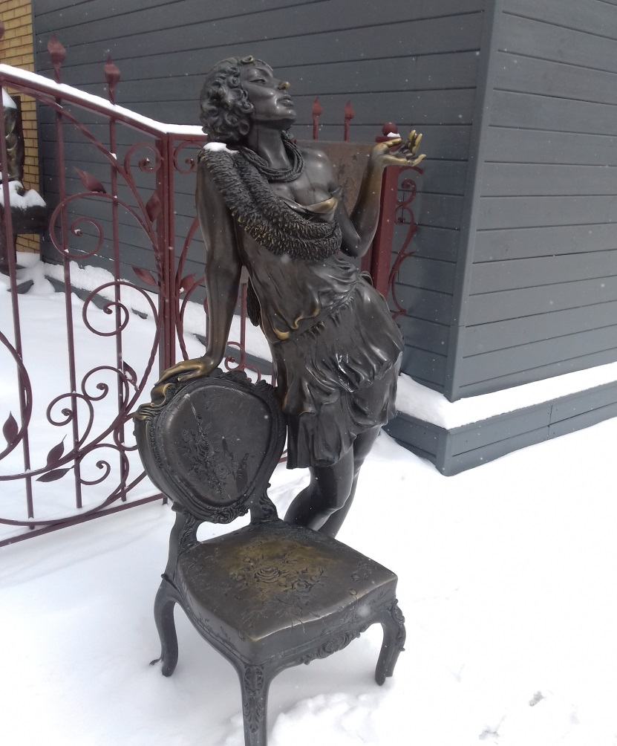
Елочка Людожерка
Остап Бендер

Slide 10
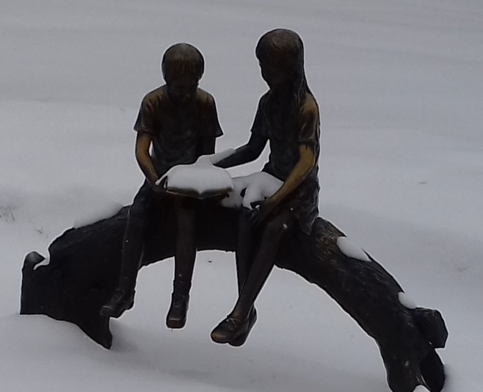
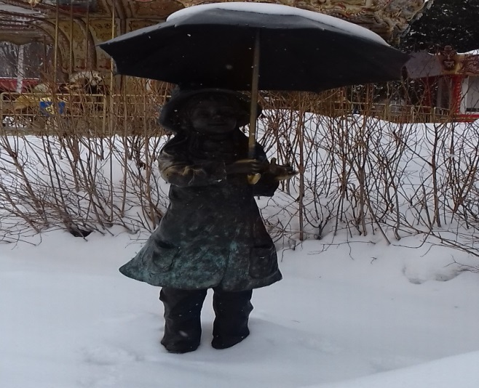
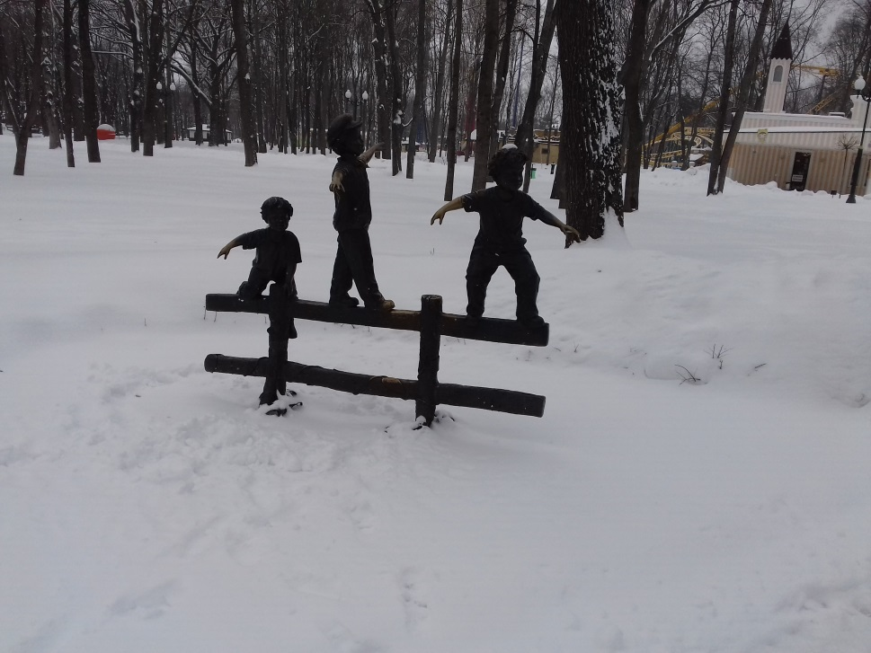
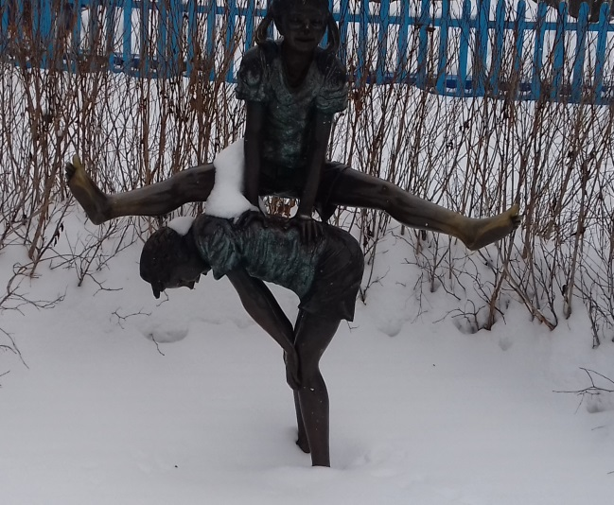
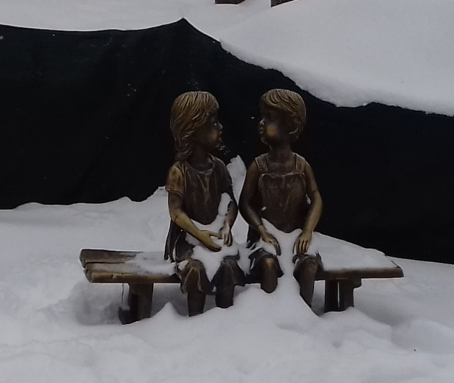
Інсталяції в парку ім. Горького

Slide 11
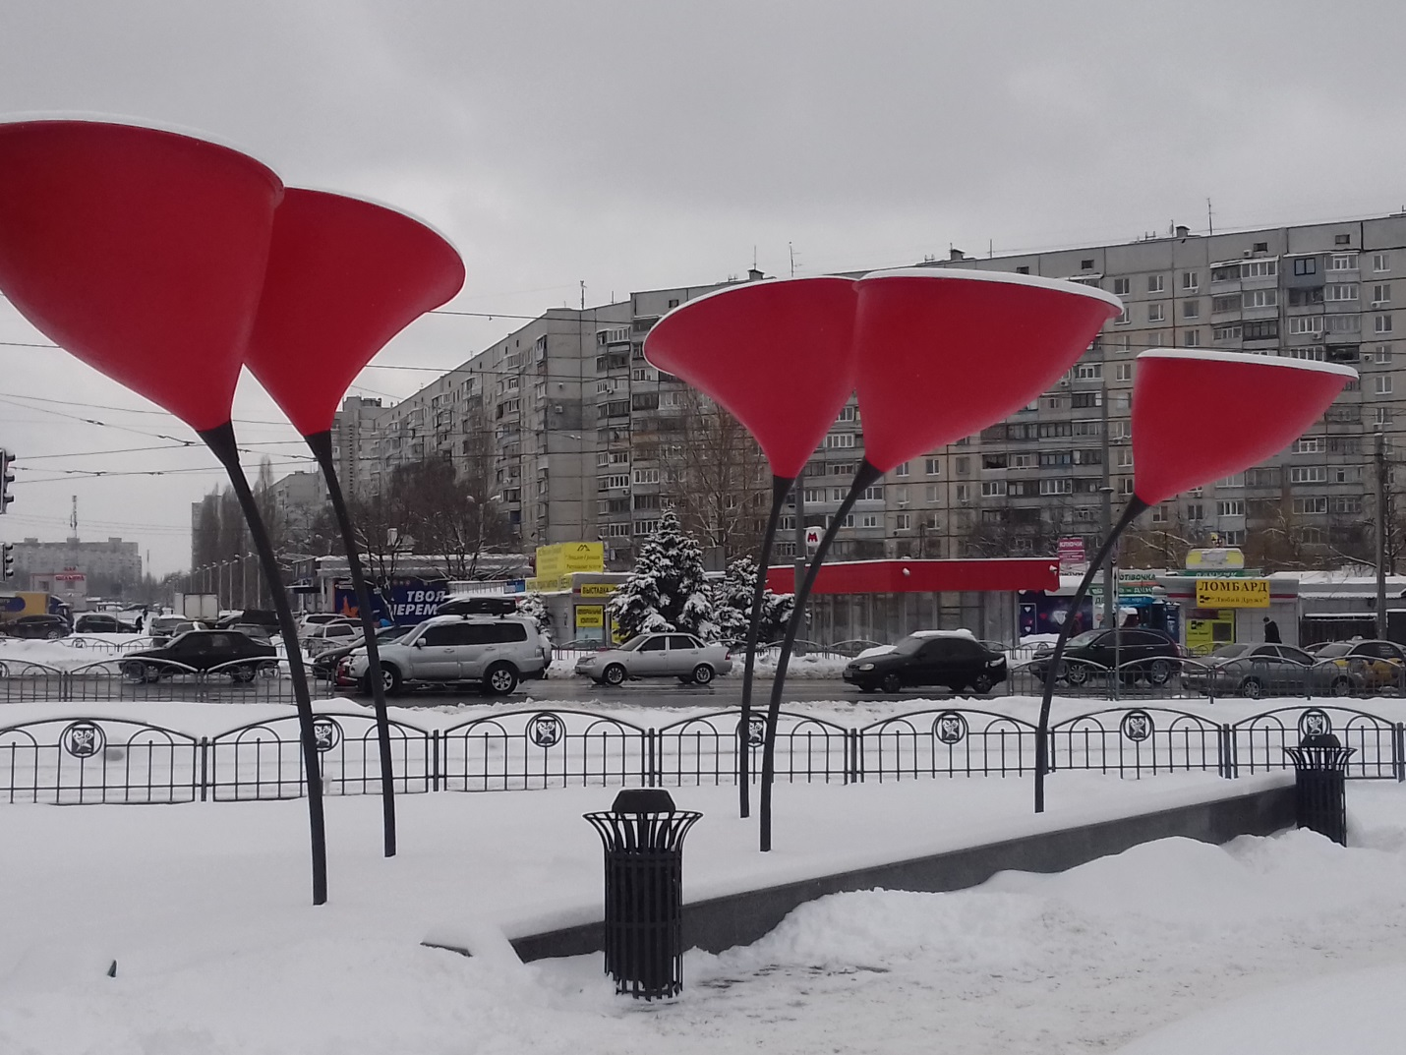
Ліхтарі на вул. Академіка Павлова

Slide 12
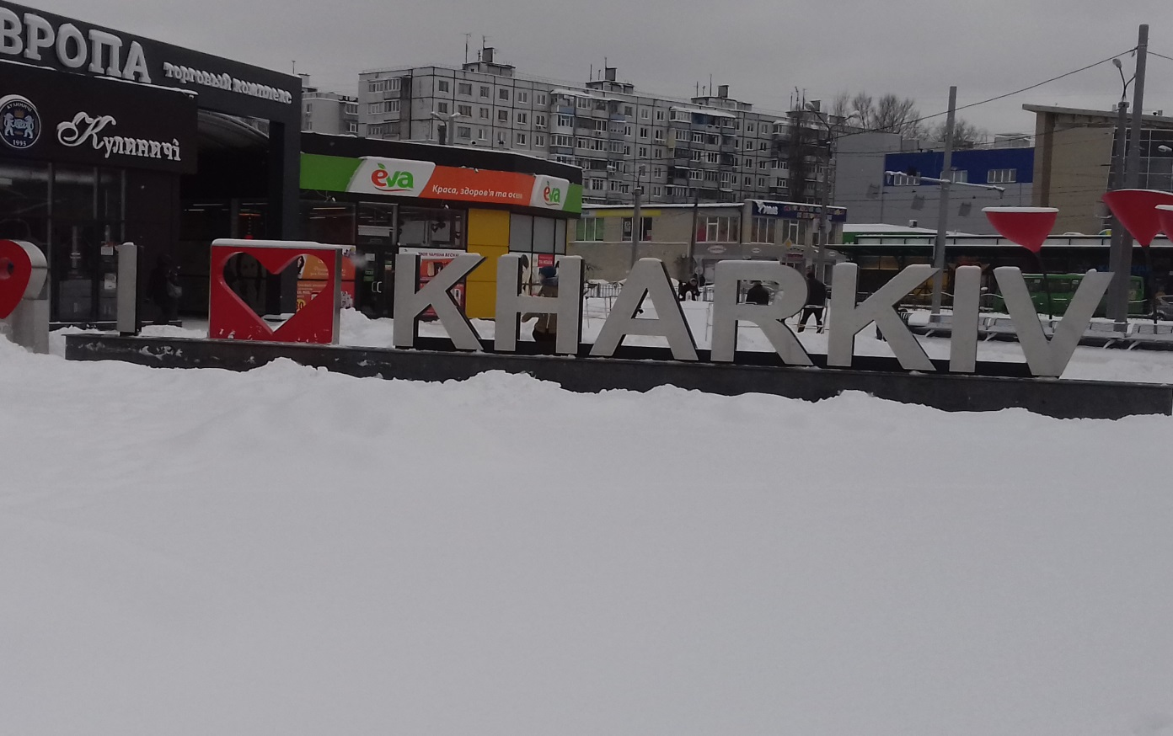
Інсталяції «Я люблю Харків»

Slide 13
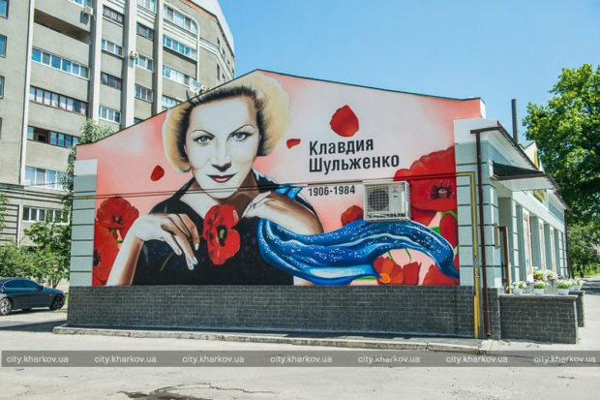
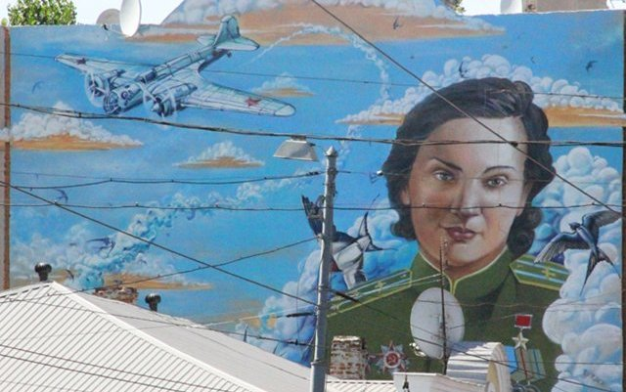
Мурал видатній актрисі К.Шульженко
Мурал видатній актрисі Н.Фатєєвій
Мурал видатній актрисі Л.Гурченко
Мурал льотчиці В.Гризодубовій

Slide 14
Дякуємо за увагу!

